Slide 1
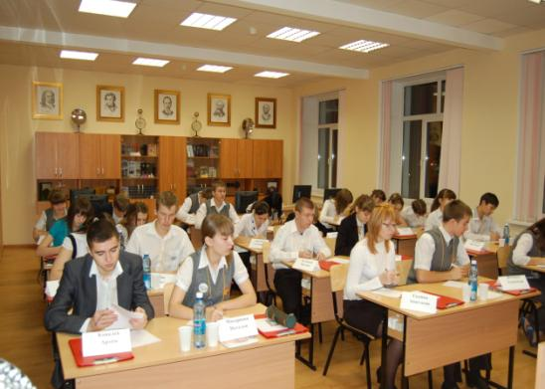
Актуальные проблемы подготовки школьников к ЕГЭ по физике и математике.
Будко М.В.,
Карбан Т.А.
Школа-интернат № 20 ОАО «РЖД»

Slide 2
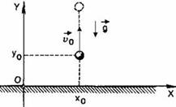
В 12 ( ЕГЭ математика) Камень брошен вертикально вверх. Пока камень не упал, высота, на которой он находится, описывается формулой h(t) = -5t² +18t, где h – высота в метрах, t- время в секундах, прошедшее с момента броска. Сколько секунд камень находился на высоте не менее 9 метров.

Slide 3
( ЕГЭ по физике) А6 В таблице представлены данные о положении шарика, колеблющегося вдоль оси Ох, в различные моменты времени.
t,с | 0 | 0,2 | 0,4 | 0,6 | 0,8 | 1,0 | 1,2 | 1,4 | 1,6 | 1,8 | 2,0 | 2,2 | 2,4 | 2,6 | 2,8 | 3,0 | 3,2
х,мм | 0 | 2 | 5 | 10 | 13 | 15 | 13 | 10 | 5 | 2 | 0 | -2 | -5 | -10 | -13 | -15 | -13
7,5 мм; 2) 13 мм; 3) 15 мм; 4) 30 мм.

Slide 4
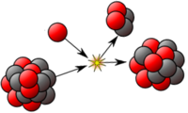
Какая доля от большого количества радиоактивных ядер остаётся нераспавшимися через интервал времени, равный двум периодам полураспада?

Slide 5
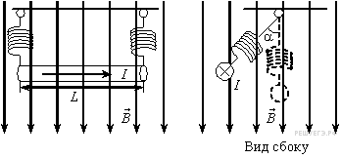
По прямому горизонтальному проводнику длиной 1 м с площадью поперечного сечения1,25 •10⁻⁵ м² , подвешенному с помощью двух одинаковых невесомых пружинок жесткостью 100 Н/м, течет ток I=10А (см. рисунок).
Какой угол а составляют оси пружинок с вертикалью после включения вертикального магнитного поля с индукцией В=0,1 Тл, если абсолютное удлинение каждой из пружинок при этом составляет 7•10⁻³м ? (Плотность материала проводника 8•10³ кг/м³.)

Slide 6
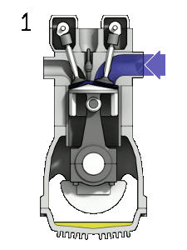
В12 ( раздел « Термодинамика») Коэффициент полезного действия некоторого двигателя определяется формулой ŋ=(Т₁-Т₂)/Т₁ ∙100%. При каком наименьшем значении температуры нагревателя Т₁ КПД этого двигателя будет не менее 80%, если температура холодильника Т₂ =400 К.

Slide 7
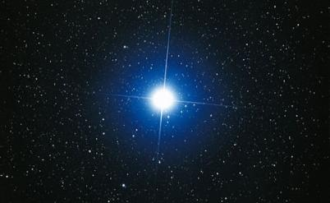
Для определения эффективной температуры звёзд используют закон Стефана–Больцмана, согласно которому мощность излучения нагретого тела вычисляется по формуле P = σST⁴, где σ = 5,7 · 10⁻⁸, площадь S поверхности выражается в квадратных метрах, температура T – в кельвинах, а мощность – в ваттах. Известно, что некоторая звезда имеет площадь S = (1/16) · 10¹⁴ м², а излучаемая ею мощность не менее 0,57 · 10¹⁵ Вт. Определите наименьшую возможную температуру этой звезды (в кельвинах).

Slide 8
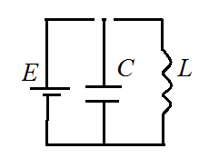
( ЕГЭ физика) Конденсатор емкостью С= 50пФ сначала подключили к источнику с ЭДС ξ = 3 В , а затем к катушке с индуктивностью L =5,1 мкГн. Найдите частоту колебаний, возникающих в контуре, максимальное значение силы тока в контуре и его действующее значение.

Slide 9

Могучий аппарат современного курса математики должен быть эффективно использован на уроках физики, а богатый фактический материал курса физики должен служить одним из рычагов формирования математических понятий.

